Slide 1


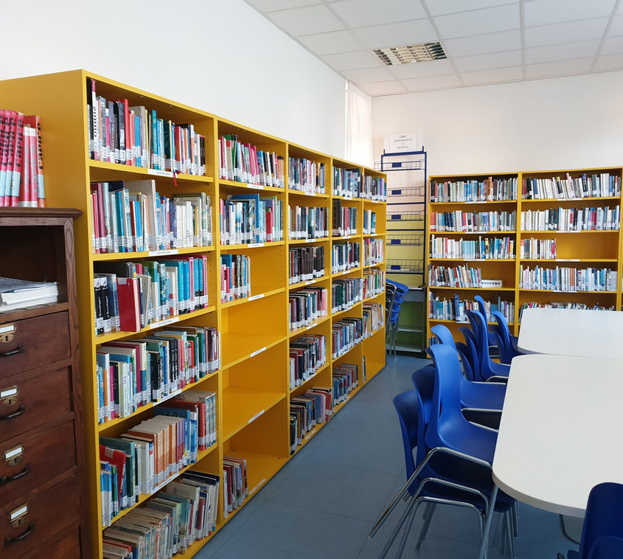
BASE DE DATOS
DE UNA BIBLIOTECA
INTEGRANTES:
Andrés Vladimir Quiroga Huariste SIS9208422
Marco Antonio Calle Vaquiata SIS9929317
Ilia Araceli Sarzo Laura SIS14125434
Melanie Ingrid Villca Copa SIS10078756
Dafnet Layda Mamani Laura SIS1283197
DOCENTE:
Lic.William Roddy Barra Paredes
El Alto – Bolivia 2022

Slide 2

PROBLEMATICA
OBJETIVO GENERAL
Implementar un sistema de información bibliotecario que permita gestionar los procesos
administrativos de la Biblioteca
El problema a la que se enfrenta la biblioteca es el manejo de la gestión de los recursos cuando se solicita algún tipo de información, prestar y recibir los libros, etc, ya sea para el usuario o el administrador de la biblioteca ocasiona pérdida de tiempo y al buscar de manera manual la información solicitada.
OBJETIVO ESPECIFICO
*Desarrollar una base datos en DataGrip para almacenar datos actuales e historicos de la biblioteca.
* Organizar y proporcionar informacion de manera sencilla.
* Tener una flexiblilidad para poder modificar o ingresar datos que son cambiantes de forma
continua,

Slide 3

Proyecto

Slide 4
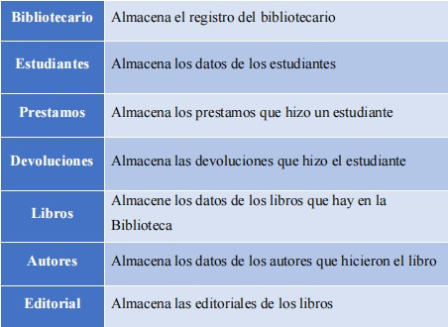
Entidades/tablas de sistema

Slide 5
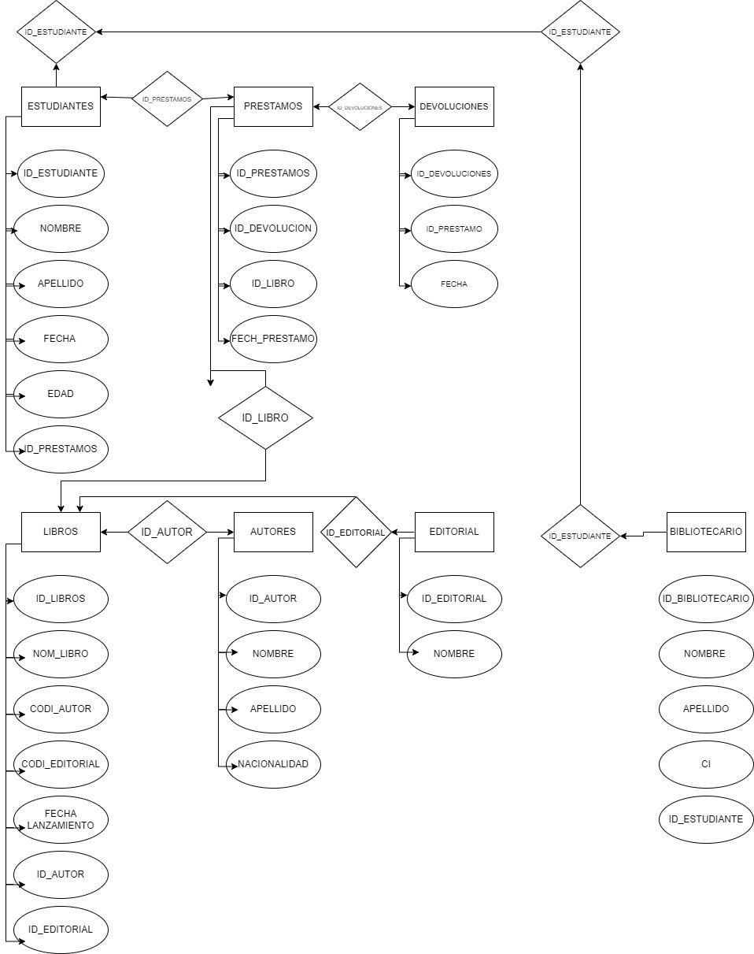
Diseño E-R

Slide 6
mostrar consola con las tablas junto con sus registros

Slide 7
#1. Consultas SQL que maneja JOINS = 5 Consultas
#mostraremos los nombres y apellidos de los estudiantes que se prestaron hasta la fecha de hoy
mostrar consola

Slide 8
#mostraremos todos los datos de los libros que tienen el editorial='NATURA'
#Mostraremos los nombres de los autores mas la fecha de prestamo que hicieron los estudiantes mayores a 20 años
#Mostrame todos los datos del bibliotecario que presto a estudiantes menores a 15 años
#adicionalmente mostrarme a que estudiantes presto(solo nombres y edad)
#mostrame los nombres de los estudiantes y que libro mas la fecha en que se les presto y en la que devolvieron

Slide 9


funciones
#Crearemos una función donde devulva todos los datos del estudiante de mayor edad
#Crearemos una función donde devulva todos los datos del estudiante de menor edad
#Crearemos un función que devuelva todos lo datos del estudiante según su nombre y fecha de nacimiento #la función debe de recibir dos parámetros
#Crearemos una funcion que busque su fecha de lanzamiento segun el nombre y su autor
#crear un funcion que permita concatenar nombres y apellidos de la tabla estudiantes

Slide 10
VISTAS
#utilizamos la primera consulta para la creacion de una vista
#utilizamos la segunda consulta para la creacion de una vista
#utilizamos la tercera consulta para la creacion de una vista
#crearemoss una vista donde tendremos que cencatenar el nombre y apellido y tiene que decir full_name
# donde la edad sera years
# donde los que no devolvieron el libro hasta la fecha actual se dira 'DEUDOR'
#Creamos una vista que te muestre todos los datos de los estudiantes y que si son mayores o igual a 18 años ponerlos 'mayor de edad' y si son menores a 18 años poner 'menor de edad'

Slide 11
TRIGGERS
#EN ESTA PARTE HAREMOS USO DE LOS TRIGERRS
#HAREMOS DOS ADUTORIAS
#HAREMOS UN TRIGGERS DE VERIFICACION

Slide 12
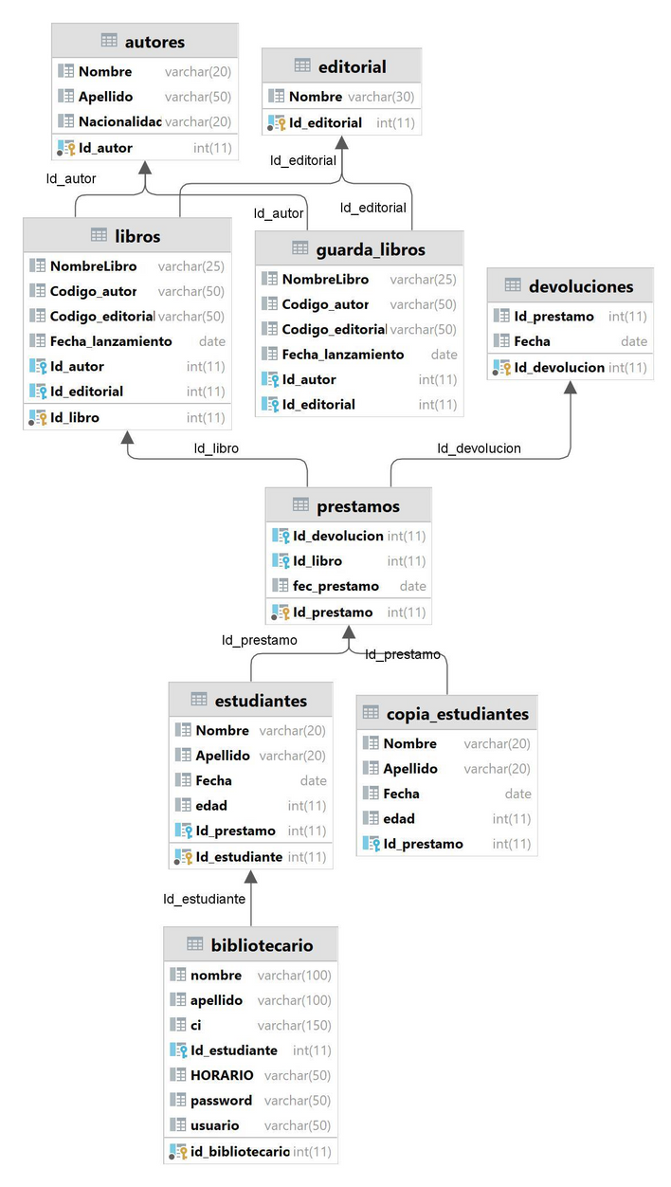
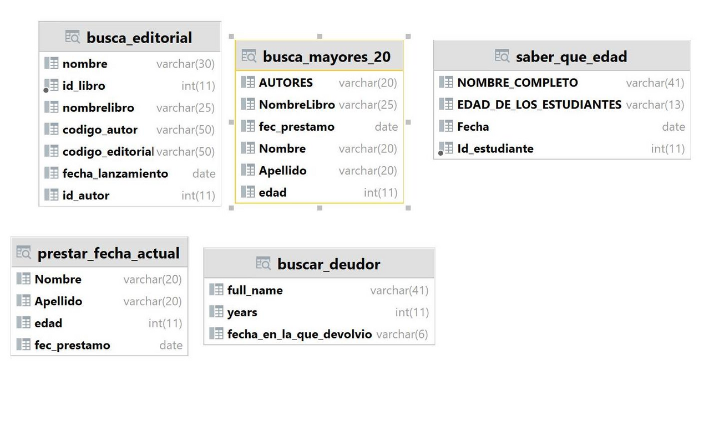
MODELO LOGICO
MODELO DE VISTAS

Slide 13

CONCLUSION
Luego de haber concluido este trabajo de bases de datos sobre la biblioteca db_biblioteca fueron muchos los esfuerzos y conocimientos adquiridos durante el semestre y que fueron plasmados en este proyecto.
Es una colección de datos o información usados para facilitar la informacion al usuario y tambien tener una mejor organización.

Slide 14

Gracias

